Slide 1
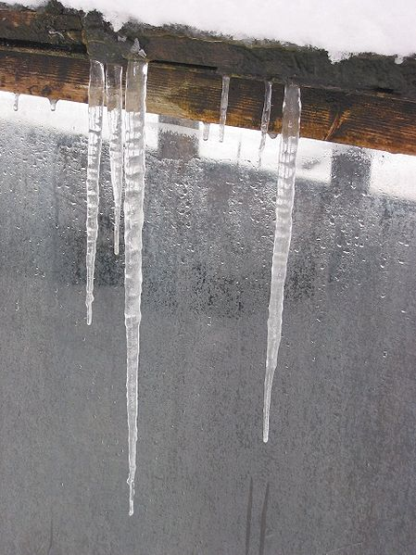
Teplota

Slide 2
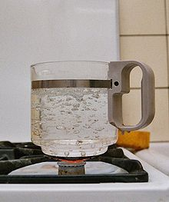
jednotkou teploty je jeden stupeŇ celsia
Celsiova stupnice má dva základní body:
O °C – bod mrazu, voda se mění v led
100 °C – bod varu, voda se mění v páru

Slide 3
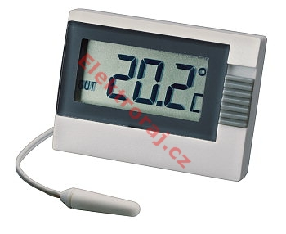
Měření teploty - teploměr

Slide 4
Tato prezentace byla vytvořena pro projekt INOVACE v rámci EU-OPVK, který vytvořila ZŠ a MŠ Višňová
1) jméno autora výukového materiálu: Ing. Květuše Vendégová
2) datum (období), ve kterém byl VM vytvořen: 10.12. 2011
3) ročník, pro který je výukový materiál určen: IV.ročník
4) vzdělávací oblast: Inovace a zkvalitnění výuky směřující k rozvoji znalostí Přírodověda – Měření teploty
5) metodický list/anotace:
Brainstorming. Výklad. Upevňování znalostí. Změří vhodně zvolenými měřidly některé důležité fyzikální veličiny charakterizující látky a tělesa.
http://www.garten.cz/a/cz/4817-voda-jeji-vlastnosti-a-podminky-pro-pouziti-3/
http://www.elektroraj.cz/detail.asp?floor=15&shop=76&database=fkt&id=64198

